Slide 1
ასოც. პროფ ლეილა ახვლედიანი
სიმსივნის იმუნობიოლოგია და იმუნოთერაპია

Slide 2
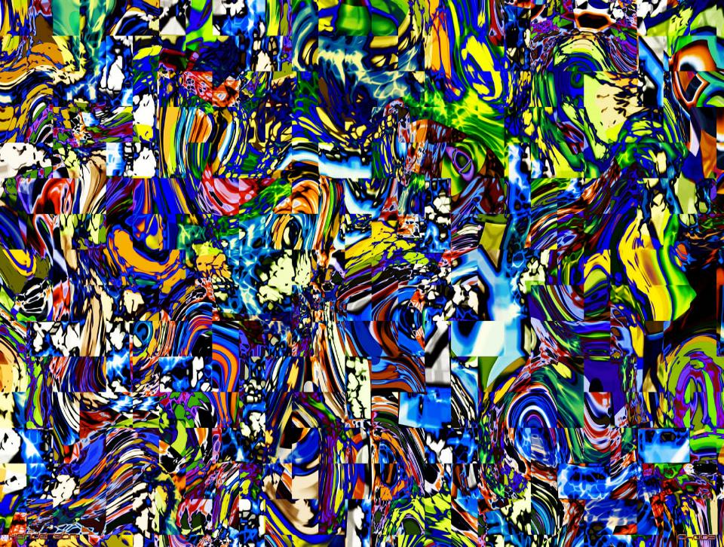

Slide 3
ისტორია
100 წლის წინ, Ehrlich და თანაავტორებმა აღმოაჩინეს მონონუკლეარული უჯრედების ინფილტრატი სიმსივნის შიგნით ან ირგვლივ (1);

Slide 4
XIX საუკუნე -სიმსივნის მქონე პაციენტების აქტიური იმუნიზაცია საკუთარი სისმსივნური ქსოვილის მიმართ;
არასპეც. იმუნოსტიმულაცია, მაშინ როცა...
ძალიან ცოტაა ცნობილი ანტისიმსივნური მოქმედების იმუნური სისტემის სტრუქტურების შესახებ;
უფრო ნაკლები- სიმსივნის სტრუქტურების შესახებ რომელიც გამოიცნობა იმუნური სისტემის მიერ.

Slide 5
1960 Burnet and Medawar – საკუთარი და უცხო რამაც საფუძველი ჩაუყარა ბერნეტისა და ტომასის მიერ იმუნური გადარჩენის თეორიას.
თეორია:”იმუნური სისტემა იცავს პატრონს კიბოსგან, ახლაწარმოქმნილი უჯრედებისაგან, რომელთაც გამოიცნობს როგორც არასაკუთარს” (2,3);

Slide 6
მტკიცებულება
იმუნოდეფიციტის მქონე პაციენტები;
საა (სიმსივნე ასოცირებული ანტიგენები) მოლეცულური თვისებები;
საა გამოყენება ვაქცინებში და დენდრიტული უჯრედების აქტივაციისათვის;
ილ-2 და სიმსივნე ინფილტრირებული Tლიმფოციტები;
სიმსივნით პროვოცირებული TGF β და ილ-10 სინთეზი;
უჯრედული და ციტორედუქციული თერაპია.

Slide 7
იმუნური პასუხი
თანდაყოლილი- NK
ადაპტური -T უჯრედების მიერ
Notes:
melanomas, by the molecular cloning of antigens that are recognized by T cells and antibodies from tumor-bearing patients.

Slide 8
მაკროფაგები
MF- აქტივაციის სტადიის მიხედვით ან ანადგურებენ ან ხელს უწყობენ სიმსივნეს;
კლასიკური გზით აქტივირებული M1 კლავენ სისმსივნურ უჯრედებს;
სავარაუდო მექანიზმი:
მომაკვდავი სიმსივნური უჯრედის ზედაპირზე DAMP-ით აქტივაცია
T უჯრედების მიერ სინთეზირებული IFN-γ ააქტივაცია
Notes:
There is evidence that some macrophages in tumors contribute to tumor progression and have an M2 phenotype.

Slide 10
სურათი ნასაგებლებია: http://www.stream.wum.edu.pl/en/knowledge-base/96-nk-cells-applications-in-immuno-oncology Authors: Marta Siernicka, Małgorzata Firczuk, Magdalena Winiarska STREAM

Slide 11
ბუნებრივი მკვლელები (NK)
MHC I (ჰისტოშეთავსებულობის მთავარი კომპლექსი) ექსპრესიის დათრგუნვისას (KAR).
ზოგი სიმსივნე ზედაპირზე წარმოშობს MIC-A,
MIC-B,
ULB,
რომლებიც წარმოადგენენ NKG2D -ის ლიგანდს (NK უჯრედის KAR)
Notes:
melanomas, by the molecular cloning of antigens that are recognized by T cells and antibodies from tumor-bearing patients.

Slide 12
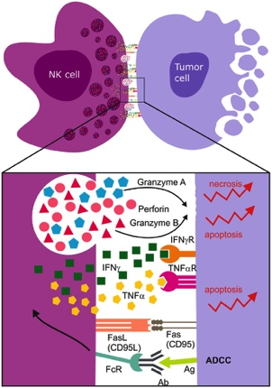
A stress associated molecule
პერფორინისა და გრანზიმების გამოთავისუფლება
სურათი ნასარგებლებია: Front. Immunol., 29 April 2015 | https://doi.org/10.3389/fimmu.2015.00202
Therapeutic potential and challenges of natural killer cells in treatment of solid tumors
imageAndrea Gras Navarro1, imageAndreas T. Björklund2 and imageMartha Chekenya1*

Slide 13
NKG2D
NKG2D არის II ტიპის ტრანსმემბრანული ცილა უჯრედგარე C ტიპის ლექტინის მსგავსი დომენით;
NKG2D -ს დაკარგული აქვს Ca2+ მაკავშირებელი ნაწილი და უკეთესად გამოიცნობს ცილოვან ლიგანდებს ვიდრე ნახშირწყლოვანს;
მნიშვნელოვან როლს თამაშობს T (ɣδ) და CD8+ T გამოწვეულ იმუნურ პასუხში.

Slide 14
სურათი ნასარგებლებია:
NKG2D ligands as therapeutic targets
Paul Spear, Ming-Ru Wu, Marie-Louise Sentman and Charles L. Sentman
DOI: Published January 2013

Slide 15
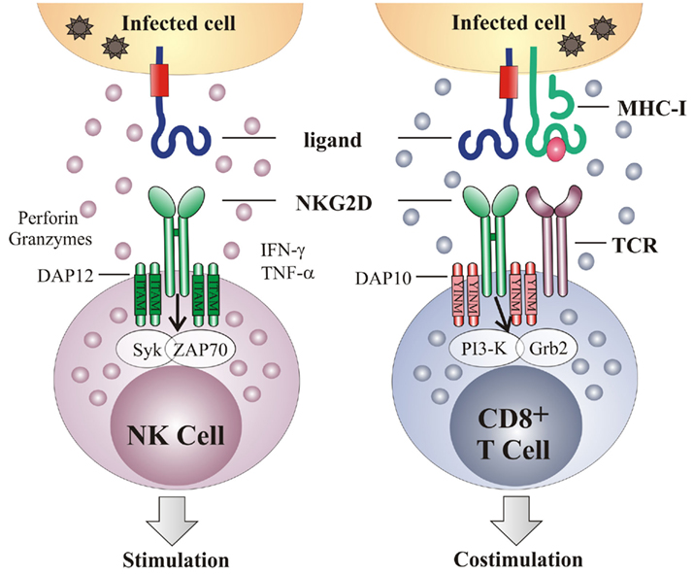
A stress associated molecule
NK cells recognize stress associated molecules on damaged and cancerous cells ს
ურათი ნასარგებლებია: Front Immunol. 2011 Dec 28; 2:85
NKG2D ligand expression is induced by various stress conditions, including cellular stress, malignant transformation or infection. The
Tumor cell
Tumor cell
stimulation
costimulation

Slide 16
NKG2D
Tumor cells
Tumor cells
Notes:
that antitumor
immunity is unable to eradicate transformed
cells.

Slide 17
MICA და MICB
ჯაჭვ-მონათესავე- მთავარი ჰისტოშეთავსებულობის კომპლექსი (MHC) კლასი I.
ზედაპირული მოლეკულა და შორეული ნათესავი MHC I ცილის;
MICA and MICB, ზედაპირზე ჩნდება უჯრედული სტრესის დროს და ხდება მისი გაძლიერებული რეგულაცია სიმსივნურ უჯრედებში და ვირუსული ინფექციებისას;
Notes:
This receptor-ligand combination may play a critical role in the immune response to a variety of pathologies

Slide 18
სურათი ნასარგებლებია:Associations of NKG2D with signalling molecules in mouse natural killer cells.
From: Roles of the NKG2D immunoreceptor and its ligands https://www.nature.com/articles/nri1199/figures/5

Slide 19
MIC ცილების ექსპრესია
სმს
ეპითელიუმი
ენდოთელური უჯრედები,
ფიბრობლასტები
> სწრაფად პროლიფერირებად უჯრედებზე
აპრეგულაცია ტრანსფორმირებულ უჯრედებზე (განსაკ ეპითელურ უჯრედებზე);

Slide 21
CD8+ T უჯრედები
T კიბოსთან ფიზიკური კონტაქტი
TCR უნდა სტიმულირდეს კიბოთი

Slide 22
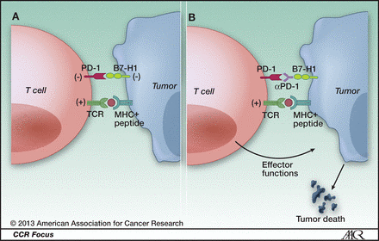
A stress associated molecule
Tc გამოიცნობს TAA TCR სიმსივნეზე
Negative signal

Slide 23
CD8+ T გამოიცნობს სიმსივნის Ags აწუ-ით
აწუ გადაამუშავებს სიმსივნურ ანტიგენს.
და წარადგენს I MHC მოლეკულით
CD8+ T -თვის.
აწუ ზედაპირზე კომასტიმულირებელი CD8+ T დამატებითი სიგნალი.
Notes:
melanomas, by the molecular cloning of antigens that are recognized by T cells and antibodies from tumor-bearing patients.

Slide 25
Article (PDF Available) in Clinical Cancer Research 21(22):5047-5056 · November 2015 with 352 Reads

Slide 26
სიმსივნის კვლის ორი გზა

Slide 27
CD4+ Th პასუხი
CD4+ ციტოკინები, რომლებიც ააქტიურებენ CD8+ T ეფექტორულ უჯრედებად
Notes:
melanomas, by the molecular cloning of antigens that are recognized by T cells and antibodies from tumor-bearing patients.

Slide 28
A stress associated molecule
Th (CD4+) ეხმარება დუ-ს გააქტიუროს Tc IFNɣ-gamma-ს სინთეზისათვის, რაც ახდენს მეტი რაოდენბით NK ჩართვას პროცესში

Slide 29
CD4 წყარო: Kabul Abass, Molecular and Cellular IMMUNOLOGY.

Slide 30
ანტისხეულების პასუხი
კომპლემენტის C აქტივაცია
და ADCC (MF და NK)
Notes:
melanomas, by the molecular cloning of antigens that are recognized by T cells and antibodies from tumor-bearing patients.

Slide 32
Mechanisms of tumour escape
ანტიგენნეგატიური ვარიანტების სიმრავლე
MHC ექსპრესიის დაკარგვა/ შემცირება
კოსტიმულაციის სიმცირე
იმუნოსუპრესორული ციტოკინები
ანტიგენური მასკირება
Tc -ს აპოპტოზი

Slide 35
სიმსივნური უჯრედების მიერ სინთეზებული სუბსტანციების მიერ იმუნიტეტის დათრგუნვა
TGF-β- თრგუნავს ლიმფოციტების და მაკროფაგების ეფექტორულ ფუნქციას და პროლიფერაციას

Slide 36
იმუნური პასუხის აქტიური დათრგუნვა
T უჯრედული პასუხი ითრგუნება CTLA-4 or PD-1, ორი მთავარი ინჰიბირების გზით.
სიმსივნური ანტიგენები წარიდგინება აწუ-ის მიერ მკაცრი ბუნებრივი იმუნიტეტის პასუხის არარსებობისას, და ეს თავის მხრივ B7 მოლეკულების დაბალი ექსპრესიას განაპირობებს

Slide 37
Notes:
nteraction of checkpoint proteins and receptors on tumor cells, APCs, T cells, and Tregs. PD-L1/2 and CD200 are expressed on the tumor cell surface. Soluble CD200 (sCD200) exists in the serum of patients with solid tumors. Binding their ligands on T cells (PD-1 and CD200R, respectively) results in downregulation of the activated T-cell immune response. CTLA-4 on the surface of Tregs and T cells can bind to B7-1/2 on APCs, and interfere with T-cell activation and proliferation via disruption of the B7-1/2–CD28 costimulatory complex. IDO, an enzyme found in the cytoplasm of tumor cells, catabolizes tryptophan into active metabolites. Kynurenic acid (KYNR), quinolinic acid (QUIN), 3-hydroxykynurenine (3-HK), and picolinic acid (PIC) contribute to T-cell inhibition directly and indirectly through Treg activation. Treg activation results in T-cell inhibition through Treg cell surface CTLA-4 and PD-L1/2. The interaction between sCD200, tumor CD200, and Treg CD200R results in Treg activation and further T-cell inhibition. TAg, tumor-associated antigen.

Slide 38
იმუნური პასუხის აქტიური დათრგუნვა
მარეგულირებელი T უჯრედები შესაძლოა თრგუნავდნენ T უჯრედულ პასუხს სიმსივნის მიმართ’
სიმსივნეასოცირებული მაკროფაგებოი- M2ხელს უწყობენ სიმსივნის ზრდას და ინვაზიას ქსოვილური მიკროგარემოცვის ცვლილებით და ტ უჯრედული პასუხის დათრგუნვით’
მიელოიდური წარმოშობის სუპრესორული უჯრედები (MDSCs) არიან მოუმწიფებელი მიელოიდური წინამორბედები რომლებიც მოიზიდებიან ძვ. ტვინიდან და აკუმულირდებიან სისხლში, ან სიმსივნის გარემოცვაში და თრგუნავენ ანტისიმსივნურ პასუხს.
Notes:
MDSCs are a heterogeneous collection of cell types, including precursors of dendritic cells, monocytes, and neutrophils.

Slide 39
გვიანი რეციდივი
მრავალი ფაქტორია, რაც ადასტურებს სიმსივნის გამოსვლას მთვლიმარე მდგომარეობიდან :
გენეტიკური და ეპიგენეტიკური ცვლილებები;
ანგიოგენეზური ჩათვა;
იმუნური სისტემა და იმუნური გადარჩევა;
მიკროგარემოცვა
Notes:
For reasons that are still not clear, after variable periods, even years after the diagnosis of primary tumour, dormancy ends and cancer cells start to proliferate causing late relapse.

Slide 40
მიკრო- RNA_{s} (mi RNA_{s} )
მცირე არაკოდირებადი RNA მოლეკულა რომელიც განიხილება როგორც გენის ექსპრესიის რეგულატორი;
19 miRNAs რომელიც აკონტროლებს მკერდის კარცინომის, გლიობლასტომის, ოსტეოსარკომის და ლიპოსარკომის ტიპის სიმსივნეებისას მიჩუმებული კარცინომის გადართვას ექსპონენტური ზრდის ფაზაზე.
16 miRNAs ექსპრესიის მაღალი დონე იქნა ნაპოვნი სხვადასხვა სიმსივნებისას
Notes:
MicroRNAs are small, highly conserved non-coding RNA molecules involved in the regulation of gene expression. It is predicted that miRNA account for 1-5% of the human genome and regulate at least 30% of protein-coding genes [4-8]. To date, 940 distinct miRNAs molecules have been identified within the human genome [9-12] (http://microrna.sanger.ac.uk accessed July 20, 2010). Although little is currently known about the specific targets and biological functions of miRNA molecules thus far, it is evident that miRNA plays a crucial role in the regulation of gene expression controlling diverse cellular and metabolic pathways [13-19].

Slide 42
იმუნური პასუხის ჩაშლა.
სხვადასხვა მიზეზი:
სისმსივნური მექანიზმები
სიმსივნე წარმოიშობა ნორმალური უჯრედებისაგან, ამიტომ ჰგას ნორმალურ უჯრედებს რაღაცით;
სიმსივნეთა უმრავლესობა სსუსტად იმუნოგენურია
Notes:
that antitumor
immunity is unable to eradicate transformed
cells.

Slide 43
მტკიცე იმუნური პასუხი გაიცემა, მხოლოდ ვირუსით გამოწვეული სიმსივნეებისას; ;
სპონტანური სიმსივნეების უმარვლესობა აიდუცირებს სუსტა ნა არაგანსაზღვრად იმუნიტეტს
Notes:
in which the viral proteins are foreign antigens….. This may be because the tumors that grow have undergone mutations that
reduce their ability to stimulate strong immune responses.

Slide 44
Ehrlich P (1909) Ueber den jetzigen Stand der Karzinomforschung. Ned Tijdschrift Geneesk 53: 273–290
Thomas L (1959) Discussion. In HS Lawrence (ed): Cellular and Humoral Aspects of the Hypersensitive States. Hoeber-Harper, New York
Burnet FM (1970) The concept of immunological surveillance. Prog Exp Tumor Res 13: 1–27
ª ^{b} Mueller, D; Kontermann, RE (2010). "Bispecific antibodies for cancer immunotherapy". BioDrugs. 24 (2): 89–98. doi:10.2165/11530960-000000000-00000. PMID 20199124

